Slide 1
“微网店”平台的选择
课件六
"Micro online platform of choice

Slide 2
目 录 contents
认识微网店
“微网店”市场发展现状
微网店的选择
1
2
3

Slide 3
学习目标及学习重点
Learning objectives and key learning points
理解微网店的概念；了解微网店的优势与劣势
学习目标
学习重点
掌握微网店平台的选择方法

Slide 4
认识微网店
1
Know micro online store

Slide 5
认识微网店 Know micro online store
“微网店”是一种将移动端作为经营基础的“微型”网店。微网店具有移动性强、经营门槛低、操作简单的特点。
微网店类型包括，经营类和服务类两种，经营类的微网店常见的有：微信小店、有赞；以服务类型为主的微网店常见的有：萌店、喵喵微商城，如右图所示。
有赞、微店、萌店的LOGO

Slide 6
微网店的优势与劣势
Micro online advantages and disadvantages
优
劣
微网店作为新兴的电商模式，与传统大规模网上商城及独立购物App相比，微网店具有投入小、经营方式灵活、便于管理的优势。
对于经营者而言经营微网店几乎没有资金压力，没有库存风险，只需利用碎片时间和个人社交圈就可进行营销推广，可以为经营者提供不错的利润空间。
微网店仍需面对流量小、经营规模小的劣势。
微网店不同于淘宝、京东平台具有很高的社会认知度和巨大的流量基础，微网店的发展仍处于起步阶段，微网店的经营者需要通过各种推广渠道进行推广为店铺争取流量，这一过程无疑会给经营者带来经营上的困难。

Slide 7
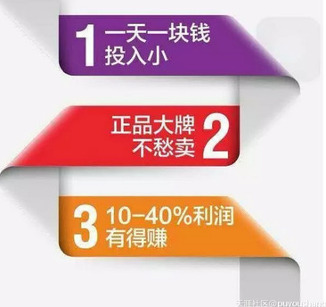
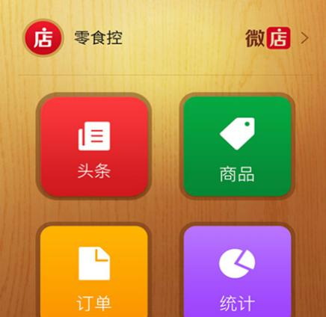
微网店平台认知—微店 "Micro online platform
基本介绍
经营特点
功能介绍
微店是北京口袋时尚科技有限公司开发的一款帮助卖家在手机开店的软件，微店的优势：操作简单、不向用户收取任何费用，适合资金有限的小业主。微店的经营范围类目多，范围广。
微店所具有的经营特点可以总结为零手续费、账期短这两个方面，首先微店为用户提供最大限度的方便服务，免除开店的费用、免除了交易过程中的手续费以及降低开店者的经济负担。
微店的功能主要包括了商品管理、订单管理、销售管理、客户管理、收入管理五个部分。商品管理为卖家提供了商品添加、商品编辑以及商品分享等等功能，便于商家商品的推广。

Slide 8
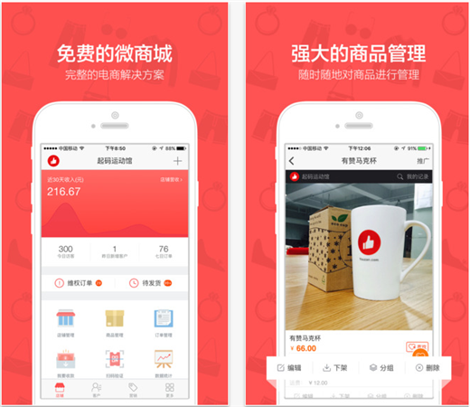
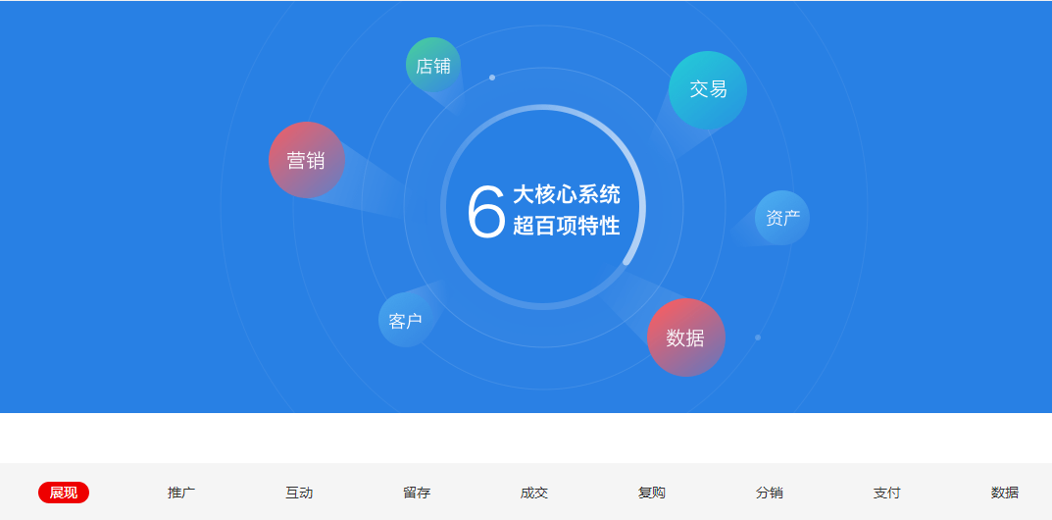
微网店平台认知—有赞 "Micro online platform
基本介绍
功能介绍
有赞是一家移动零售服务商，主要为企业和个人提供移动电商产品服务方案。2012年成立至今，已经连续发布了“有赞微商城”、“有赞零售”“有赞餐饮”等多个产品。
经营特点
“有赞微商城”的功能主要体现在多人拼团、积分商城、销售员、秒杀四个方面。多人拼团是“有赞”基于多人组团形式，鼓励用户发起与朋友的拼团，以折扣价购买商品，同时带来更广的传播效果；积分商城是“有赞”为了更高推广商品推出的优惠手段，消费者通过在店铺内消费获得积分，并且可以利用积分兑换特定商品。
“有赞”主要的经营特点可以体现在服务对象和经营管理两个方面。服务上，“有赞”主要面向线下实体门店和线上传统电商，通过自建商城，为他们提供客户粉丝经营、在线互动营销、商品销售等服务；经营管理上，“有赞”为商家提供了更多、更灵活的支付渠道以及管理方式。

Slide 9
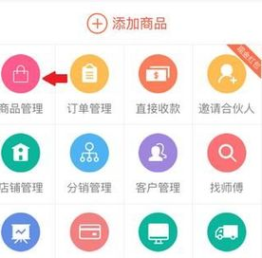
微网店平台认知—萌店 "Micro online platform
基本介绍
经营特点
功能介绍
萌店是上海微盟企业发展有限公司于2015年开发的一款应用。萌店一直坚持“人人开店、人人传播、人人分销”的经营理念，自2015年3月上线以来飞速发展。整个商品涵盖了日韩、欧美等30多个国家的潮货、尖货。
“萌店”主要的经营特点可以总结为灵活的销售模式，“萌店”不仅是一个销售平台，同时还是一个分销的平台，商家不仅可以售卖自己的货品同时还可以销售设立分销佣金，邀请其它用户进行分销。。
“萌店”的功能主要有店铺搬家、订单管理、即时通讯、产品分销、数据统计五个方面。店铺搬家是“萌店”为淘宝用户提供的一种快捷开店的功能，该功能可将商家淘宝店铺中的任意商品进行一键授权搬家。

Slide 10
“微网店”市场发展现状
2
"Micro online" market development present situation

Slide 11
微网店的概念
The concept of micro online store
“微网店”的诞生应该说是电子商务发展的必然，随着移动互联网的普及，人们越来越习惯通过手机、平板电脑这样的移动智能设备完成购物、支付、搜索等服务，在该环境下，但无论是传统的淘宝、京东还是新兴的蘑菇街、美丽说，它们虽然在移动市场占据了一席之地，但较为封闭的经营模式和较高的开店门槛使得这些企业对移动市场开发并不充分，在此之际，一种能够吸引用户共同参与深度开发利用移动市场的新型电商模式诞生，这种模式就是“微网店”。

Slide 12
微网店的现状
The present status of micro online store
“微网店”自诞生之日起，“微网店”模式的App就层出不穷，微店、有赞、萌店等都是“微网店”中的佼佼者，微网店”App凭借其开店门槛低、易于推广运营的优势，很快的成为倍受人们关注的新型电商模式。
据亿邦动力统计2014年至2017年微店App的使用人数由起初的366万增长到7000万，其中80、90后的微店商家占比达到88%，由此可见，“微网店”的普及程度整和使用人数整在逐年增加。

Slide 13
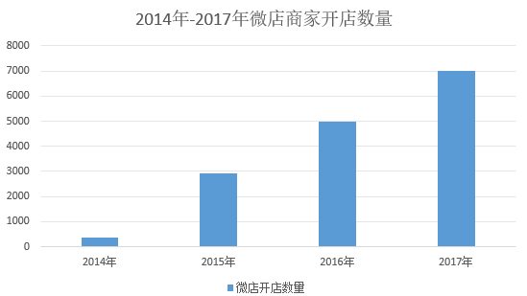
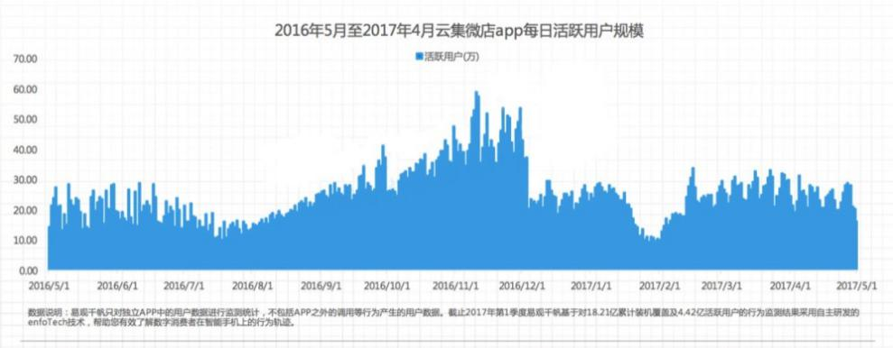
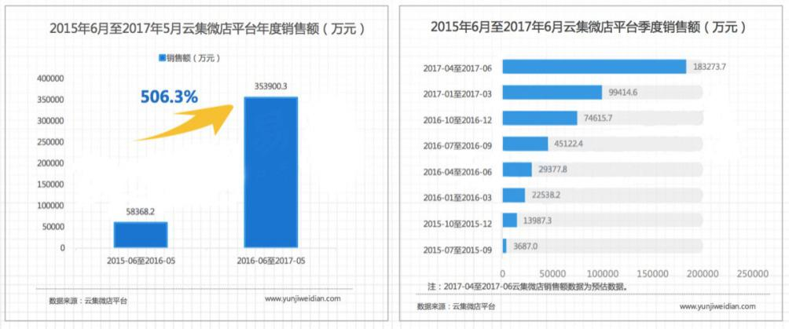
微网店的发展 The development of the online store
根据左表数据可知，“微网店”的普及程度整和使用人数整在逐年增加。
“微网店”普及程度的增高带来的是市场认知度的提升，而认知度的提升必然带来流量和销售额的增长。
根据右表数据可知，“云集微店”App日活动用户峰值近60万，每天启动应用6-14次，人均单日使用30分钟左右，人均使用率高必然带来巨大的销售额。
“微网店”已经逐步的成为移动电子商务时代下一种重要的商业模式，这种商业模式在改变以往电子商务市场的格局的同时还促使了更多移动电子商务的普及。

Slide 14
微网店的选择
3
Micro store choice

Slide 15
微网店的选择 Micro store choice
在决定选择一个“微网店”App作为自己的开店平台之前，需要结合自身因素和平台因素两个方面进行分析，进而选出最适合自己的“微网店”App。
1
2
自身因素分析
平台因素分析

Slide 16
自身因素分析：
经营目标的规划可以帮助经营者明确店铺开设的经营目标和经营目的进而明确未来店铺的经营方向。经营者在具体进行经营目标规划时，可通过筛选的方法让经营目标变得清晰，将每个完成目标所需要的条件及面对的问题进行分析，最后筛选出最有价值且能够实现的目标。
1
经营目标规划

Slide 17
受众人群的分析可以帮助经营者，了解目标受众的群体特点，进而帮助经营者确定店铺未来的推广营销策略。受众分析常见的数据有：受众的年龄、性别、购买周期、收入来源等数据；常用的数据分析网站有：阿里指数、生意参谋、百度指数；最后是将统计数据和调研结果汇总进行分析，总结出受众人群的特点。
2
受众人群分析

Slide 18
平台因素分析：
微网店平台的市场份额决定了微网店平台的流量，因此微网店平台市场份额是微网店平台选择重要的参考依据。
当下市场中微网店平台，微店、有赞无疑是微网店平台的领头羊，在商城上均占有相当大的市场份额，但是微店与微信有着深度的合作微信用户可以通过点击微信直接进入微店，微店店铺推广优于有赞。
1
微网店平台市场份额

Slide 19
平台的运营规规则是网店平台为买卖双方制定的运营、销售、售后、维权等方面的规则，这些规则保障了网店经营者权益的同时还保障了网店平台的健康运作。微店和有赞都是微网店平台的老品牌，在运营规则方面，都有一套完整的运营体现来保障卖家与买家的权益。
2
微网店平台的运营规则

Slide 20
谢谢观看
THANK YOU

